Slide 1

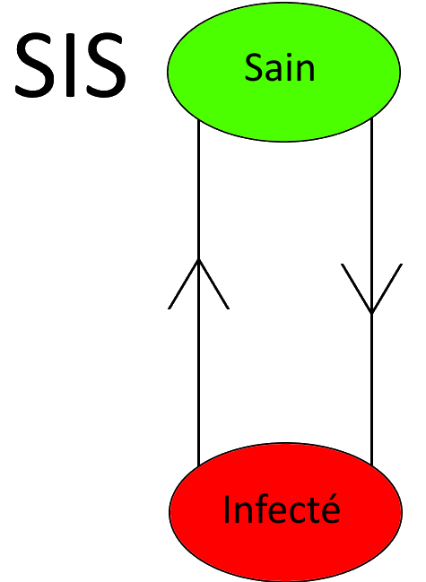
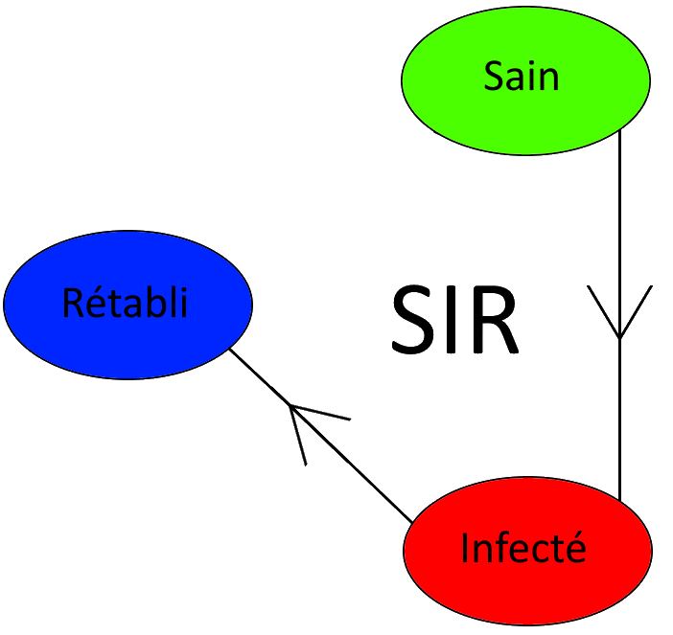
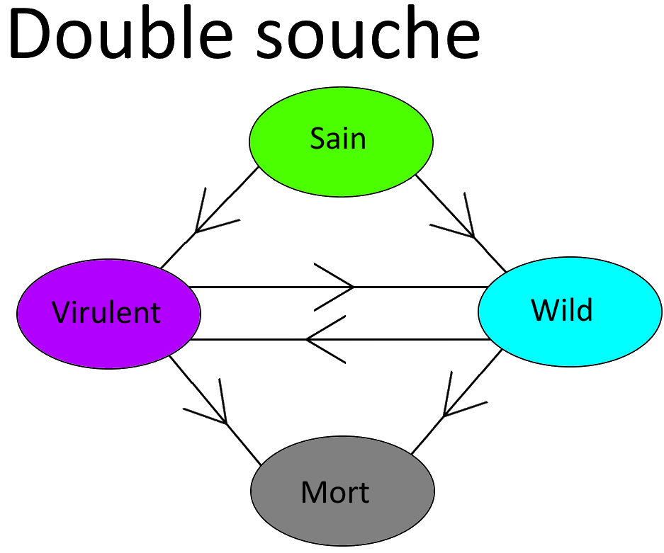
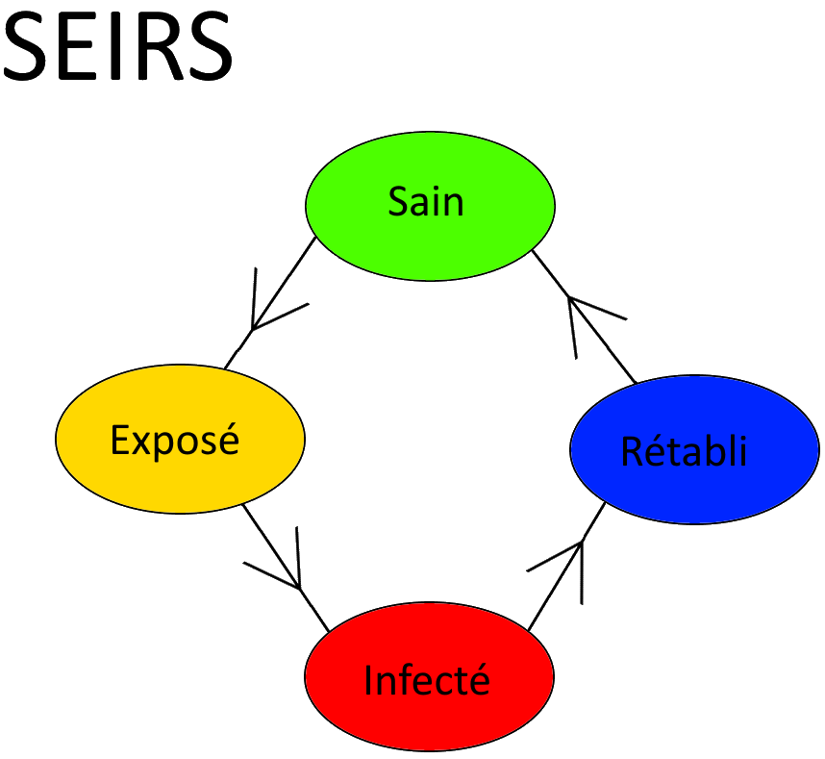
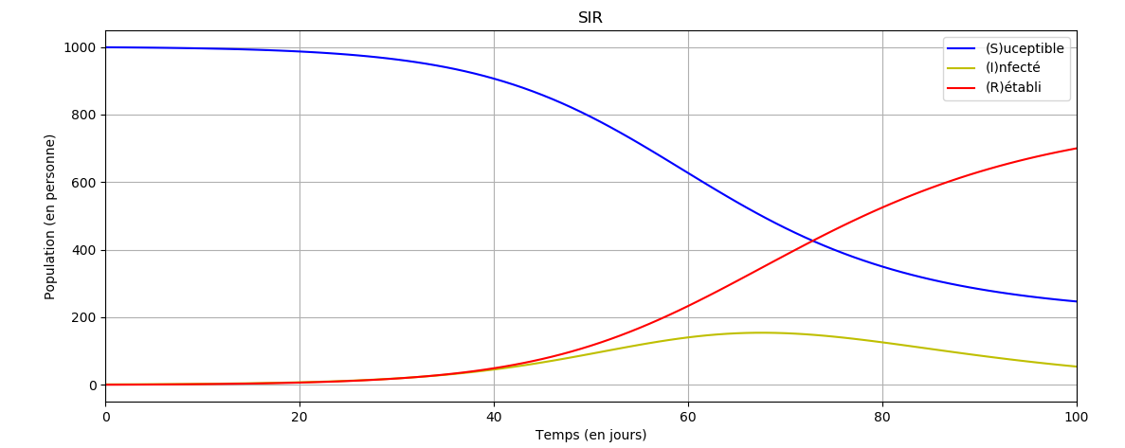
Modélisation et simulation de la propagation d’une épidémie
Comment modéliser une épidémie ?
Il existe de nombreux modèles qui permettent de simuler une épidémie. Nous présentons ici 6 modèles compartimentaux. Un tel modèle est représenté par les différents états possibles d’une personne. Il est commun de présenter ces modèles sous forme de graphe, chaque nœud est l’état d’une personne, et les arcs sont les transitions possibles (ayant pour poids une probabilité de cette transition).
Paramètres d’un modèle
Le choix d’un modèle n’est pas suffisant pour simuler une épidémie, il faut en plus définir un certain nombre de paramètres. Nous pouvons séparer ces paramètres en 2 catégories : Les paramètres initiaux indiquent le nombre de personnes dans chaque état à l’instant initial , et les probabilités de passer d’un état à un autre.
UNIVERSITÉ LIBRE DE BRUXELLES - FACULTÉ DES SCIENCES
Nous avons ici simuler le modèle SIR avec 999 personnes susceptibles et 1 infecté. On peut voir l’évolution qui varie en fonction des paramètres (taux de transmission, … )
© Toute reproduction, même partielle, doit indiquer clairement le nom de tous les auteurs, le nom du Département, ainsi que la mention « Printemps des Sciences 2018 – Exposition des Sciences – Bruxelles »

